Slide 1
আজকের ক্লাসে সবাইকে স্বাগতম

Slide 2


মো: নাজমুল হেোসেন
সহকারী শিক্ষক
দক্ষিণ হরিঢালী সরকারি প্রাথমিক বিদ্যালয়
পাইকগাছা.খুলনা ।
০১৯৪৮-১৫৬০৮০
শ্রেণিঃ ৪র্থ
বিষয়ঃ বাংলা
পাঠ শিরোনামঃ রূপময় বাংলাদেশ
পাঠ্যাংশঃ কত সুন্দর আমাদের .......... টেংরা, পুঁটি, খলসে।
পাঠ-৩

Slide 3
শিখনফল
এই পাঠ শেষে শিক্ষার্থীরা ---
১.২.১ – অধীত ও নতুন যুক্তবর্ণ যোগে গঠিত শব্দ , শব্দযুত্ত বাক‌্য শুনে বলতে ও লিখতে পারবে ।
৩.১.১- চিত্র/ছবি বা ছক সংবলিত /বিহীন বর্ণনা শুনে তথ‌্য শনাক্ত করতে ও বিষয়বস্তু বলতে পারবে ।

Slide 4
আজকে আমরা পড়বো
বইয়ের প্রথম পাঠ
রূপময় বাংলাদেশ
পাঠ্যাংশঃ কত সুন্দর আমাদের .......... টেংরা, পুঁটি, খলসে।

Slide 5
পূর্ব পাঠ
ক) বসন্তে কোন কোন ফুল ফোটে?
খ)বড়ো ৩টি নদীর নাম বলো ।
গ)কয়েকটি মাছের নাম বলো ।

Slide 6
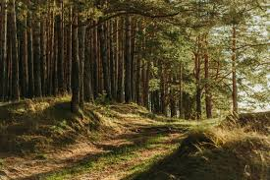
এ দেশে আছে বন-জঙ্গল ।

Slide 7
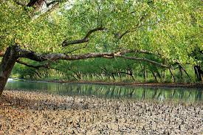

Slide 8
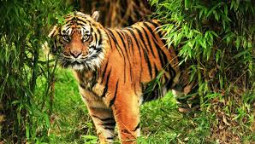
সেখানে আছে নানা জাতের পশু-পাখি ।

Slide 9
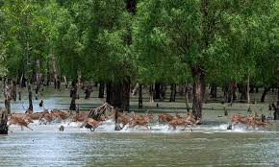
বাংলাদেশের সুন্দরবন পৃথিবী জুড়ে বিখ্যাত ।

Slide 10
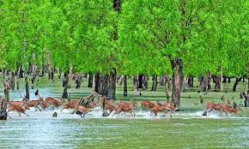
এই বনে আছে সুন্দরী,গেওয়া,গরান,কেওড়া,গোলপাতা গাছ ।

Slide 11
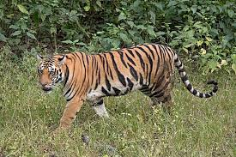
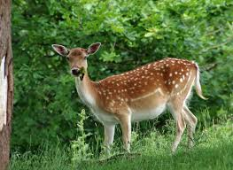
সেখানে আছে বাঘ,হরিণ,কুমির ।

Slide 12
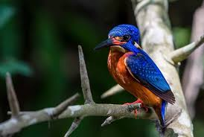
আরও আছে মাছরাঙা,মৌটুসি,মদনটাক প্রভৃতি পাখি ।

Slide 13
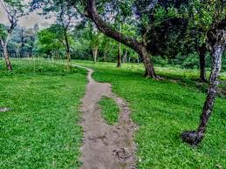
এ দেশের বেশিরভাগ এলাকা সমতল ।

Slide 14
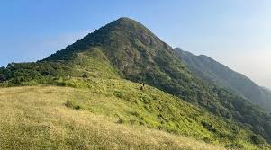
তবে কোন কোন জায়গা পাহাড়ি ।

Slide 15
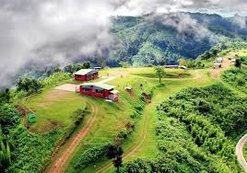
রাঙামাটি,বান্দরবান,খাগড়াছড়ি পাহাড়ি এলাকা ।

Slide 16
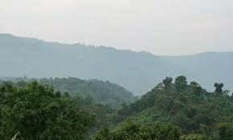
ময়মনসিংহ ও সিলেট অঞ্চলে ছোট-বড়ো পাহাড় আছে ।

Slide 17
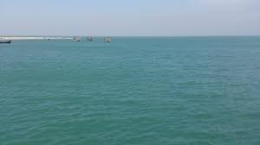
বাংলাদেশের দক্ষিণে আছে বঙ্গোপসাগর ।

Slide 18
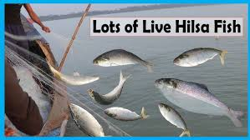
এর মোহনায় আছে ইলিশের আবাস ।

Slide 19
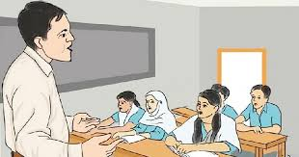
সরব পাঠ
এ দেশে আছে------ বন, সাগর

Slide 20
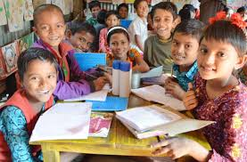
নীরব পাঠ

Slide 21
ক) সুন্দরবনের ৪টি গাছের নাম লিখ ।
খ)বাংলাদেশের কোথায় কোথায় পাহাড় দেখা যায় ?
গ)সুন্দরবন সম্পর্কে ৫টি বাক্য লেখ ।

